Slide 1

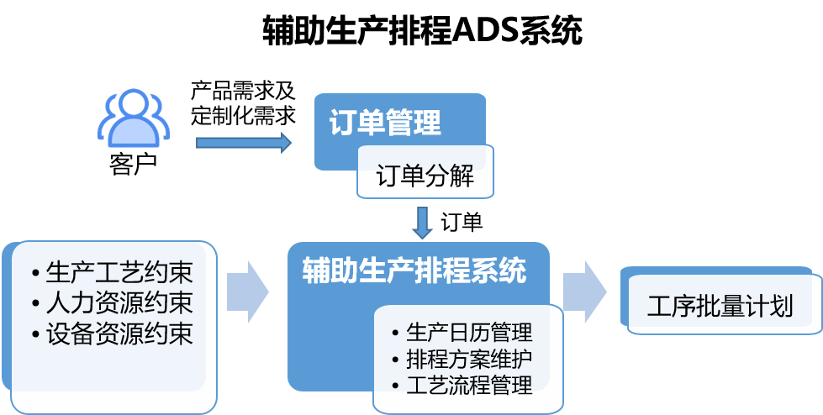
辅助生产排程ADS系统
产品需求及
定制化需求
订单管理
客户
订单分解
订单
生产工艺约束
人力资源约束
设备资源约束
辅助生产排程系统
生产任务下达
各工序生产车间
生产日历管理
排程方案维护
工艺流程管理
物料资源信息
物料调整
物料管控

